Slide 1
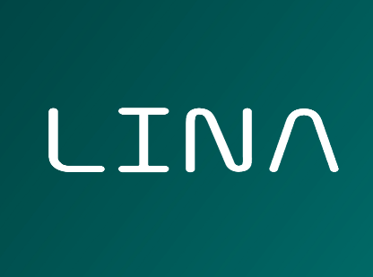
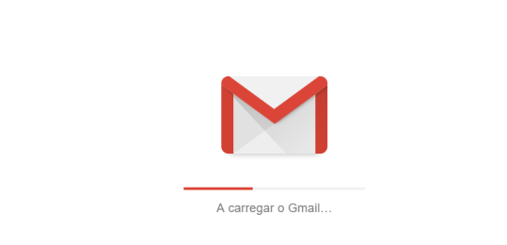


Duvidas ao entrar no Gmail?
Saiba como logar e funções básicas

Slide 2

Por que usar e-mail corporativo?
O e-mail corporativo aumenta a credibilidade da identidade da empresa, passando mais confiança e segurança, seja a clientes e funcionários.

Slide 3
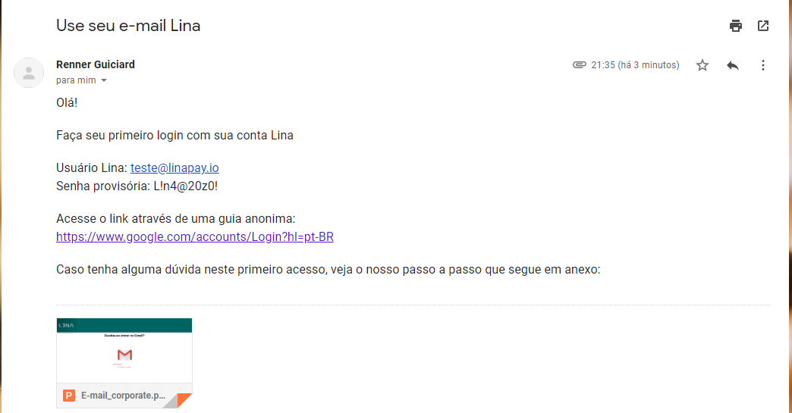
Clique com o botão esquerdo do mousse

Slide 4
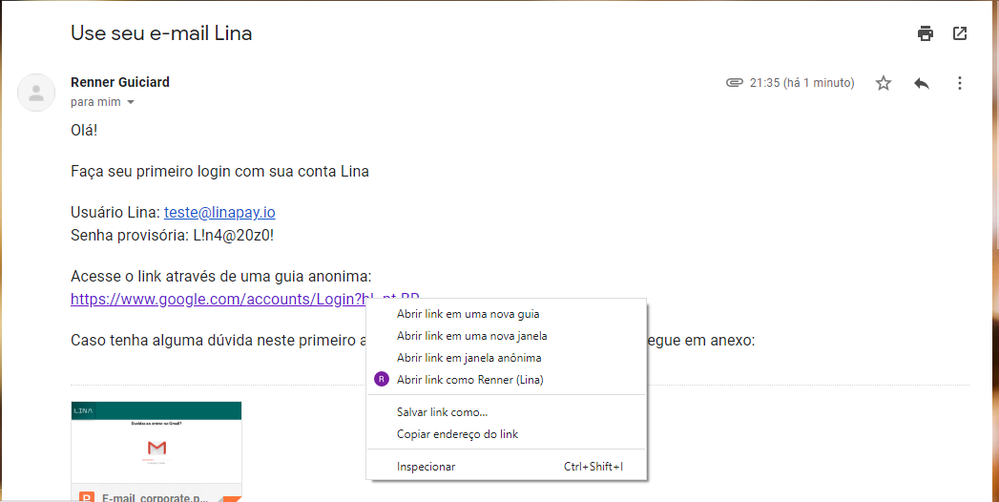

Slide 5
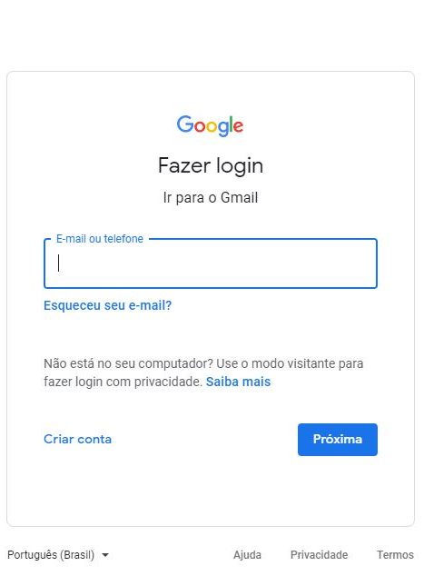
Digite o seu e-mail Lina

Slide 6
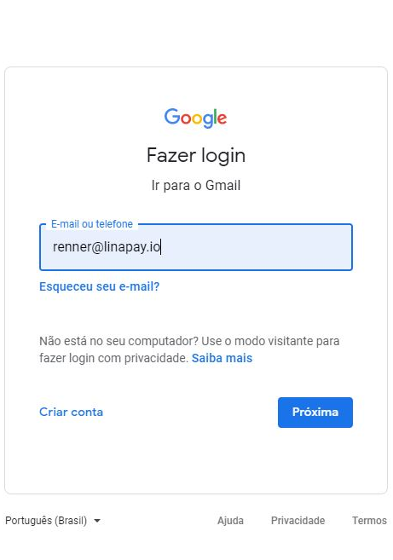

Slide 7
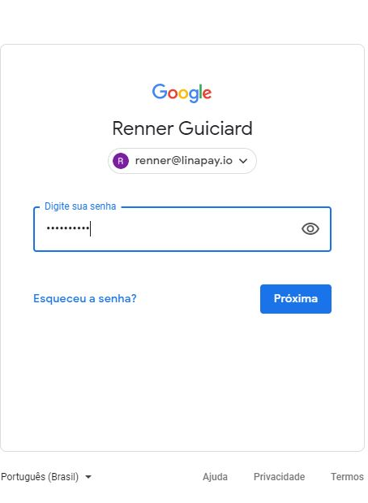

Digite a senha provisória

Slide 9
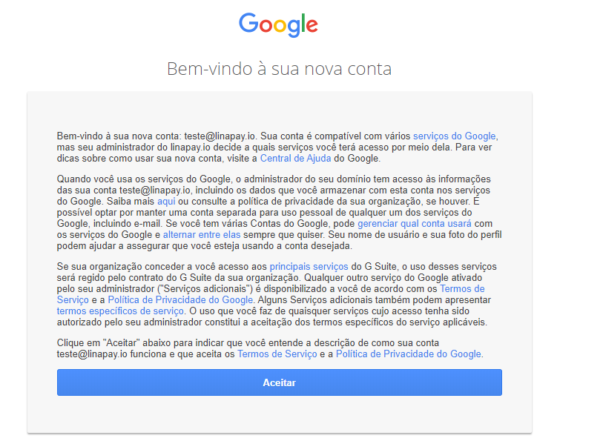

Slide 10
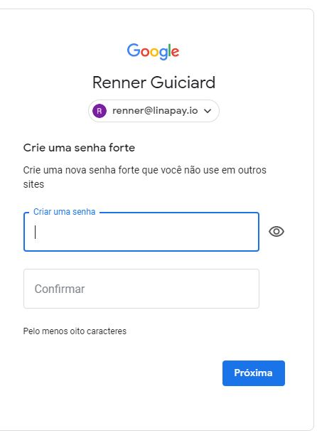


Digite a senha definitiva
Repita a senha definitiva

Slide 11
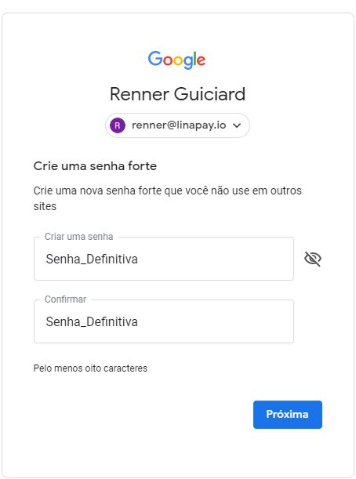

Slide 12
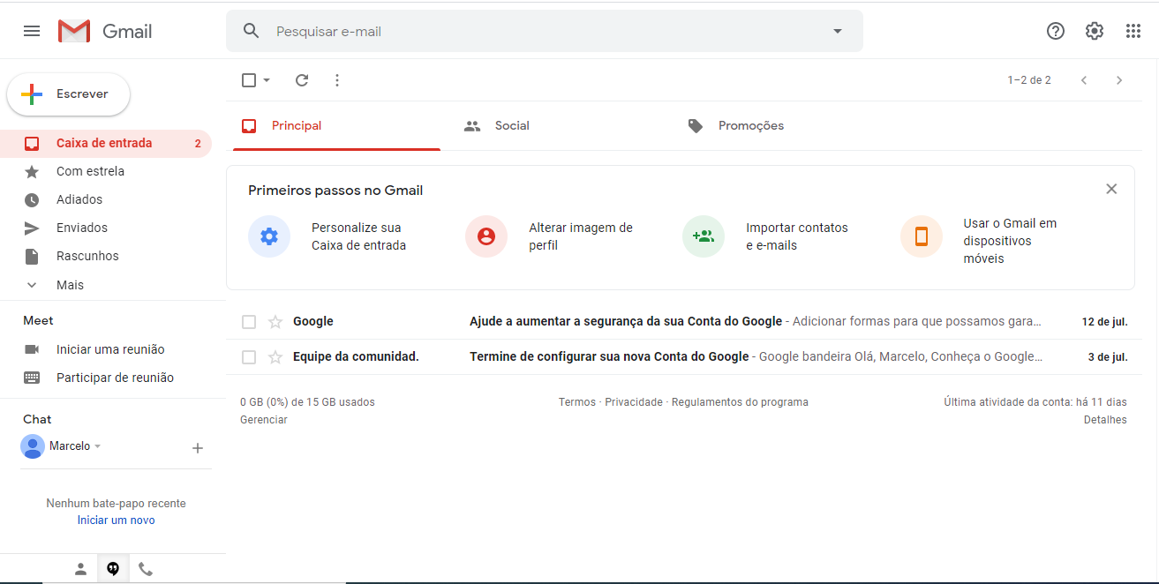

E-mail habilitado

Slide 13

Mesmo seguindo o passo a passo e não tenha conseguido acesso a ferramenta, entre em contato via e-mail: renner@linapay.io com o assunto “Suporte Gmail”

